Slide 1
ФЛОРА
Подготовил ученик 9 «Б» класса
Валиев Амир

Slide 2
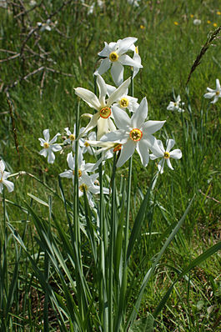
Нарцисс
Нарцисс –
(Лат. Narcissus) – род однодольных растений семейства мариллисовых.
На языке цветов
нарцисс означает обманчивые
надежды, желания, эгоизм.

Slide 3
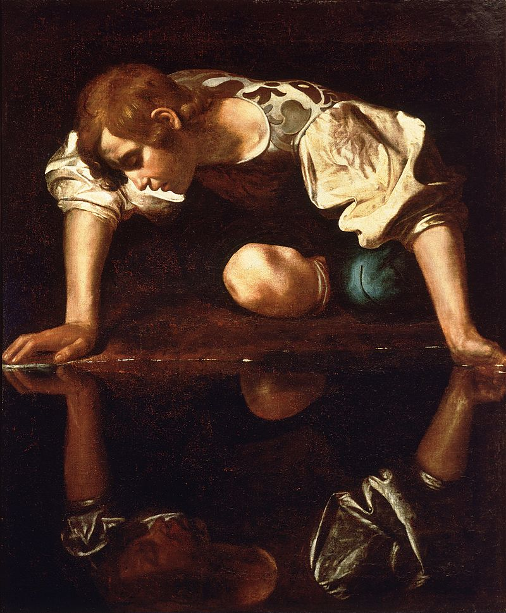
Нарцисс
Нарци́сс
(точнее,
Наркисс др.-греч. Νάρκισσος) — в древнегреческой мифологии сын речного бога Кефисса
и нимфы Лириопы (Лаврионы?), либо сын Эндимиона и
Селены].

Slide 4
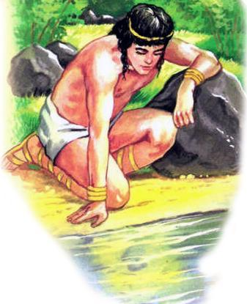
Нарцисс
Тиресий предсказал Нарциссу, что тот будет жить долго, если не увидит своего отражения. Когда Нарциссу было 16 лет, его полюбила нимфа Эхо. Прекрасный, но холодный и гордый, отвергнув любовь нимфы, он был наказан богиней

Slide 5
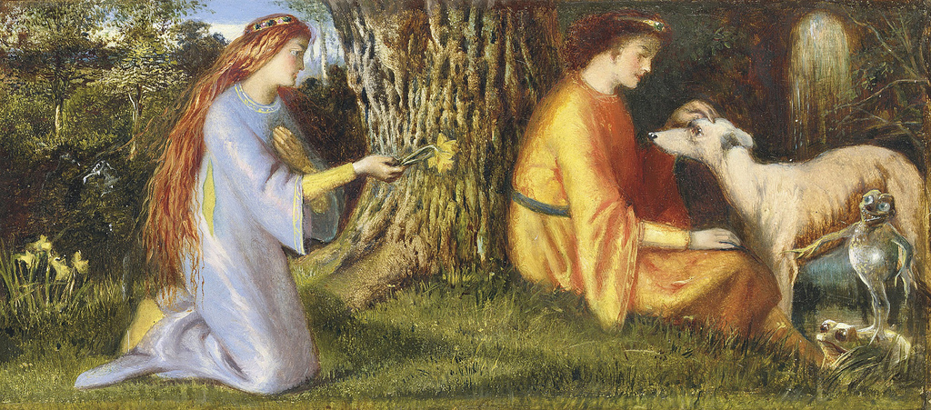
Нарцисс
Согласно Овидию, в него были влюблены многие юноши и девушки, но он отвергал их. Тогда они воззвали к Немесиде, и та вняла их просьбам . По одному из рассказов, Аминий, один из отвергнутых влюбленных, покончил с собой перед домом Нарцисса, прося божество о мести

Slide 6
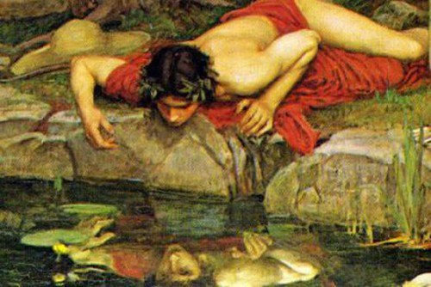
Нарцисс
Во время охоты он увидел в реке своё отражение, влюбился в самого себя, не смог с ним расстаться и умер от голода и/или страдания. Когда пришли за его телом, его там не было, но на том месте, где оно должно было быть, вырос цветок нарцисс, его сестры-наяды оплакали его

Slide 7
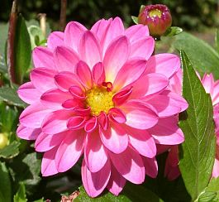
ГеоргинА
цветок, названный по имени учёного И. Г. Георги
(1729—1802)

Slide 8
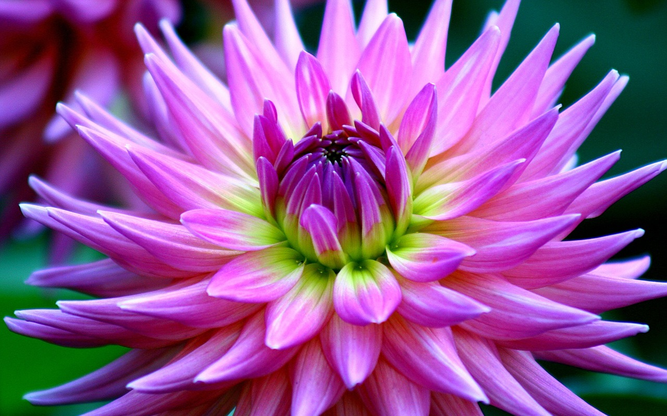
ГеоргинА
Георги́на (лат. Dáhlia) — род растений семейства Астровые, или Сложноцветные

Slide 9
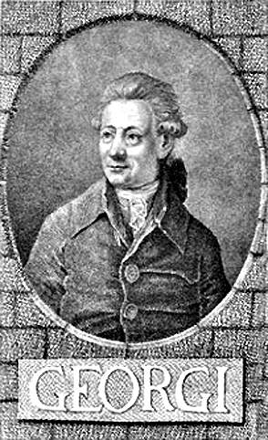
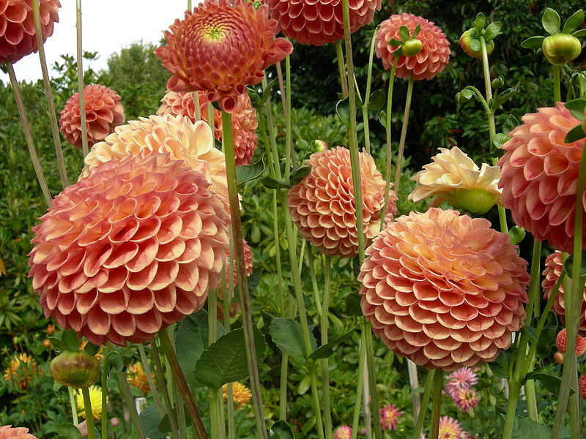
ГеоргинА
Иоганн Готлиб Георги родился
31 декабря 1729 года в семье священника. Закончил Уппсальский университет(Швеция), где учился, в частности, у Карла Линнея.
Получил степень доктора медицины и работал фармацевтом

Slide 10
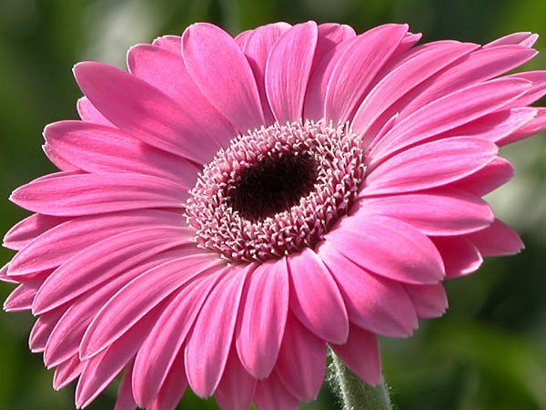
Гербера
(лат.Gerbera) – Род многолетних трав семейства Астровые,или сложноцветные

Slide 11
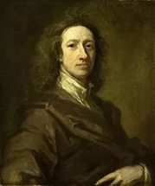
Гербера
(нем.Traugott Gerber, 1710-1743) Немецкий врач,ботаник и путешественник,долгое время работавший в России

Slide 12
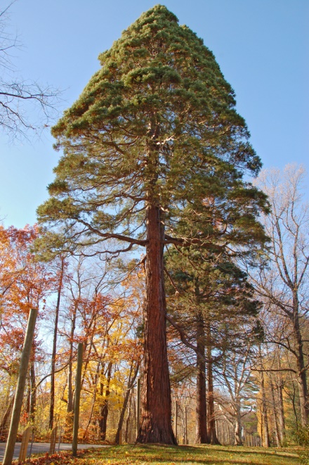
Секвойя
(ЛАТ sequoia ) – монотипный род древесных растений семейства кипарисовые

Slide 13
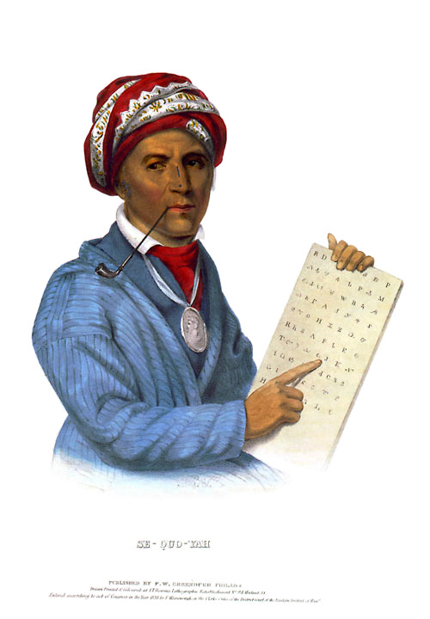
Секвойя
(англ. Sequoyah),он же джордж гесс,гест или гист
(george guess, guest или gist) вождь индейского племени чероки, изобретатель словогой азбуки чероки

Slide 14
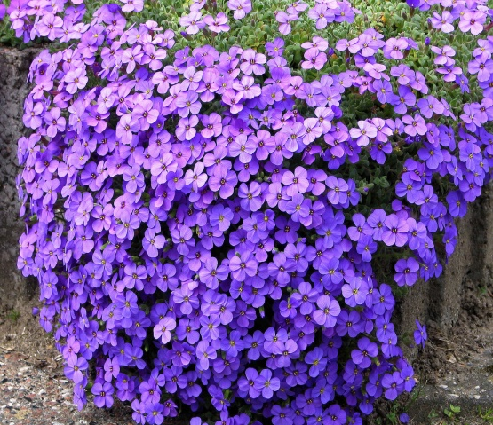
Обриета
(лат.Aubrieta) – род цветковых растений семейства капустные.Растения рода Обриета родом из Южной Европы

Slide 15
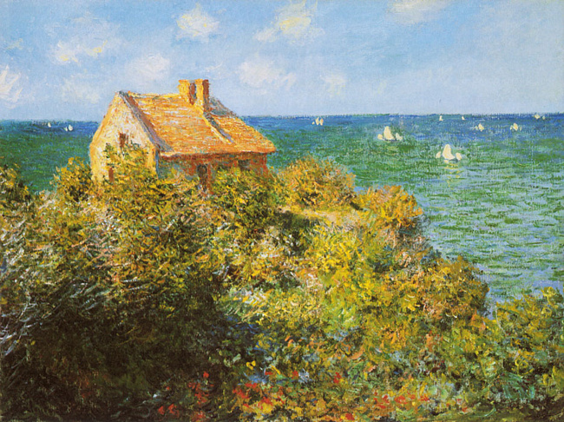
Обриета
Клод Обрие
( фр. Claude Aubriet , 1665 – 3 декабря 1742 ) –
французский ботаник,художник,работавший в жанре ботанической иллюстрации

Slide 16
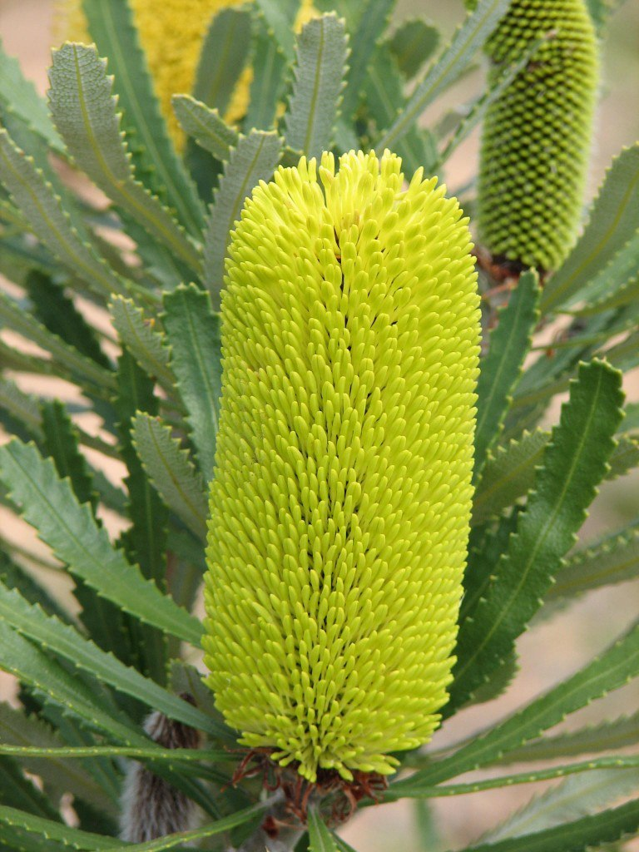
Банксия
(лат.Banksia) – род растений семейства протейные, включающий в себя около 170 видов

Slide 17
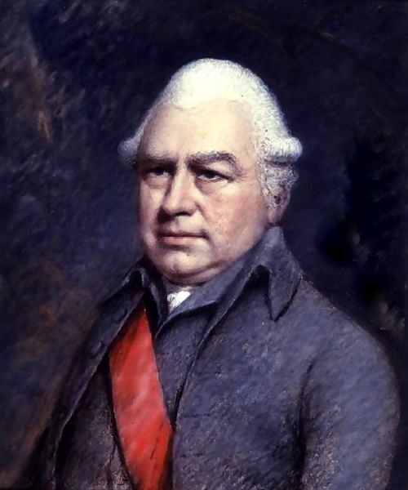
Банксия
(англ. Sir Joseph Banks, 1st Baronet; 24(13[1]) февраля 1743, Хорнкасл, Линкольншир, Англия —
19 июня 1820, Лондон, Англия) — английский натуралист, ботаник, баронет. Президент Королевского общества (1778—1820).
Рыцарь Большого креста ордена Бани.

Slide 18
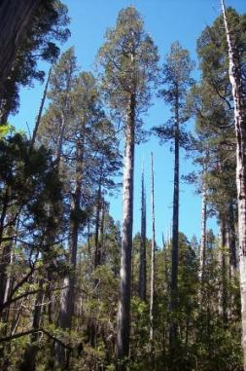
ФИЦРОЙЯ
Фицро́йя (лат. Fitzroya) — монотипный род древесных растений из семейства Кипарисовые (Cupressaceae)

Slide 19
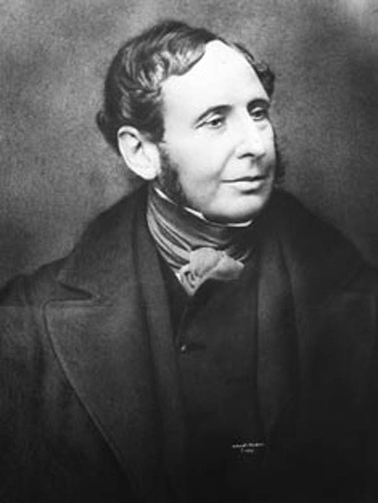
ФИЦРОЙЯ
фицРой, Роберт (ФицРой, ФитцРой; англ. Robert FitzRoy;
5 июля 1805 — 30 апреля 1865) — офицер военно-морского флота Великобритании, метеоролог, командир экспедиции корабля «Бигль» (в которой принимал участие Чарльз Дарвин),

Slide 20
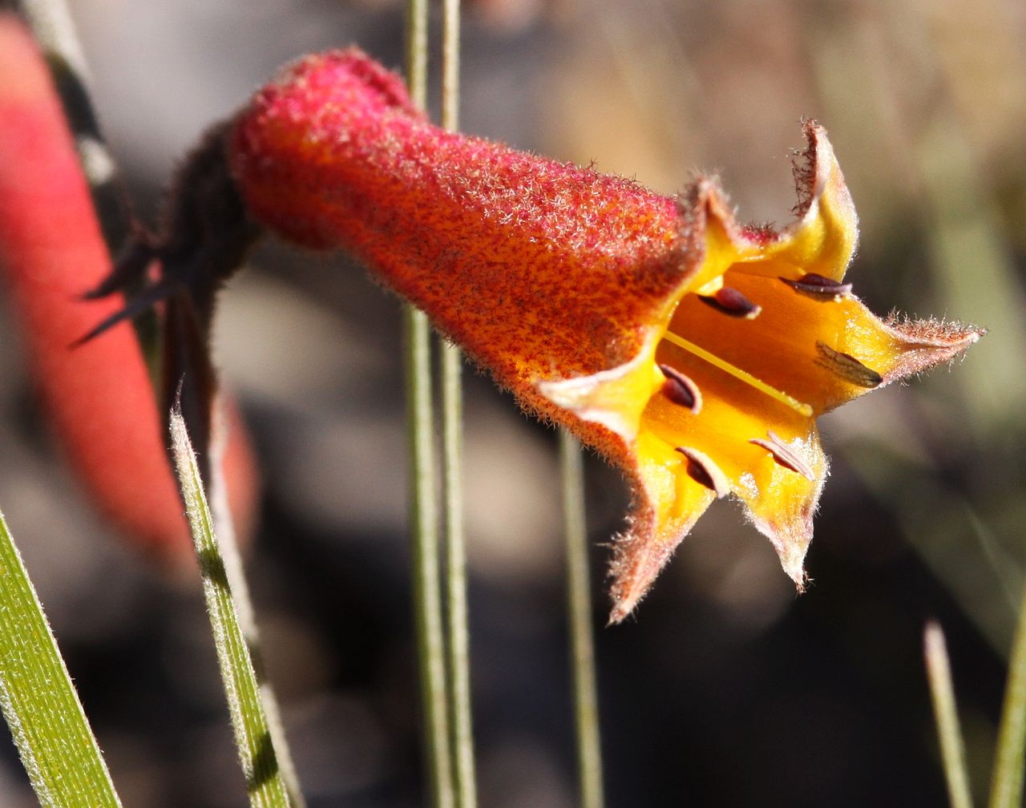
бланкоя
Бланкоя (лат. Blancoa) — род многолетних травянистых растений семейства Гемодоровые
(Haemodoraceae)

Slide 21
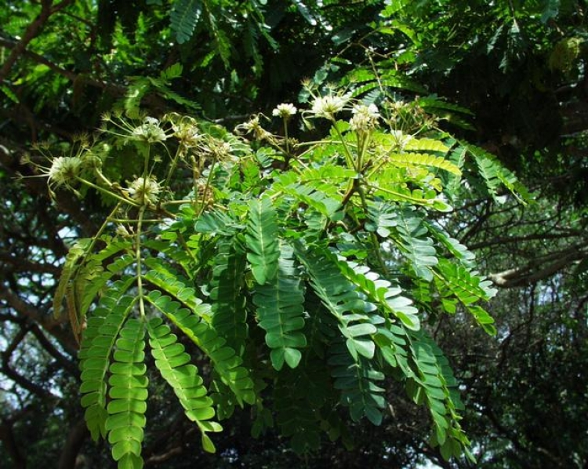
бланкоя
Название было дано в честь
Франсиско Мануэля Бланко исследователя флоры Филиппинавтора первого труда о природе этой страны

Slide 22
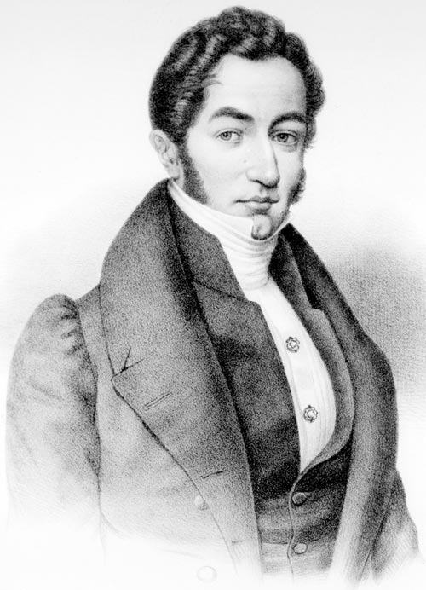
БЛАНКОЯ
Франси́ско Мануэ́ль Бла́нко
(исп. Francisco Manuel Blanco; 1778, исп. Navianos — 1845, Манила) — испанский монах и ботаник

Slide 23
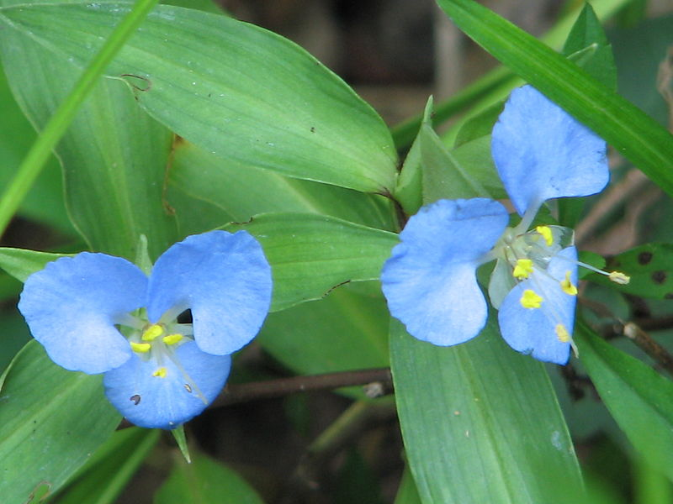
КоМЕЛлина
Коммелина (лат. Commelina) — типовой род однодольных цветковых растений, однолетних и многолетних трав семейства Коммелиновые
(Commelinaceae), включающий около 200 видов, распространённых в Евразии,Африке, Северной и Южной Америке

Slide 24
комеллина
Название дано роду в 1703 году французским ботаником Шарлем Плюмье в честь голландских ботаников Яна Коммелина (нидерл. Jan Commelijn (Commelin), 1629—1692), одного из основателей знаменитого ботанического сада Hortus Botanicus Amsterdam, и его племянника Каспара Коммелина (нидерл. Caspar (Casparus) Commelijn (Commelin), 1667—1731), с 1696 года директора этого сада

Slide 25
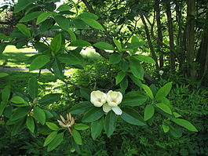
Магнолия
Деревья (иногда высотой до 30 м) и кустарники из Америки и Восточной Азии с красивыми крупными ароматными цветками.
Растут и в Сочи

Slide 26
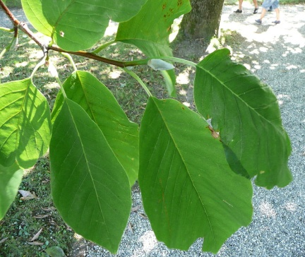
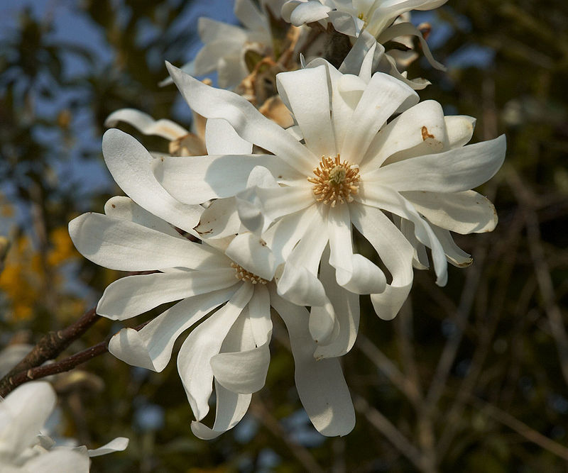
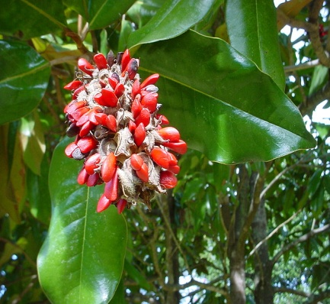
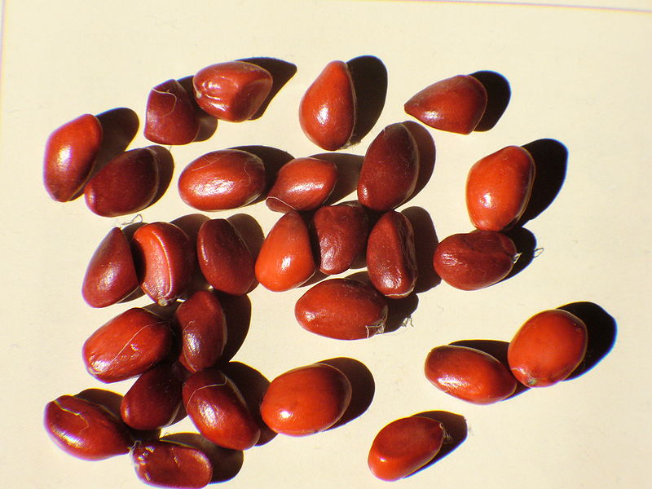
Магнолия
Род назван Шарлем Плюмье в честь французского ботаника Пьера Маньоля в 1703 году

Slide 27
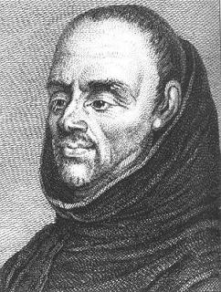
Магнолия названа Шарлем Плюмье
Шарль Плюмье
Родился в Марселе, в шестнадцать лет вступил в орден минимов. Посвятил себя изучению математики ифизики, изготавливал физические инструменты, был превосходным чертежником, живописцем и токарем. Будучи посланными в монастырь Троицы в Риме, Плюмье изучал ботанику. По возвращении во Францию стал учеником Жозефа Питтона де Турнефора и совершил с ним несколько путешествий.

Slide 28
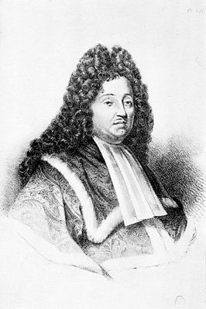
Магнолия названа в честь Пьера Маньоль
Пьер Маньо́ль (фр. Pierre Magnol, 8 июня 1638 — 21 мая 1715)^{[3][4]} — французский ботаник, один из основоположников ботанической систематики. В честь него названо растение магнолия.
Родился в Монпелье, где жил и работал большую часть жизни. В конце жизни он стал профессором ботаники и директором Королевского ботанического сада в Монпелье и даже в течение непродолжительного времени занимал кресло академика в Королевской академии наук в Париже (фр. Académie Royale des Sciences de Paris).

Slide 29
Магнолия
В природе ареал вида охватывает юго-восточные штаты США (от Северной Каролины до Флориды, Техаса). Способна выдерживать кратковременное понижение температуры до -12-15 градусов. Поэтому ее с успехом культивируют на всех континентах не только в субтропиках, но и приморских регионах умеренного климата. Как декоративное красивоцветущее растение широко распространена на Черноморском побережье Кавказа, выращивается в Грузии, Крыму, Средней Азии, некоторых районах Краснодарского края России. В культуре с 1734 года

Slide 30
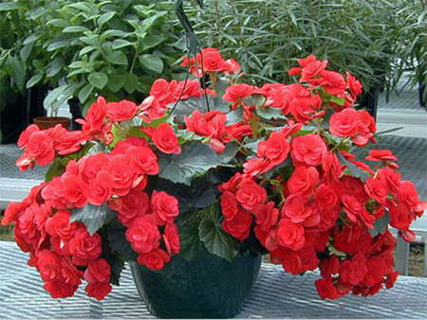
Бегония
Названа в честь французского дворянина Мишеля Бегона (1638-1710), интенданта французских колоний в Карибском море, организовавшего научную экспедицию на Антильские острова для сбора растений

Slide 31
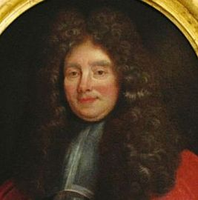
Бегония
Все сыновья в семействе Бегонов носили имя Мишель, что часто приводит историков к путанице. Мишеля Бегона V, который родился в 1638 называли также Мишелем Бегоном старшим, или Мишелем Бегоном интендантом, в отличие от младшего брата, тоже Мишеля Бегона, родившегося в 1655, которого звали также Мишель Бегон де Монфермей. Следует отличать его и от Мишеля Бегона Пикардьерийского, (1667—1747), бывшего интендантом Новой Франции (Канады)

Slide 32
Бегония
Семейство Бегонов было известной дворянской фамилией, вышедшей из Бретани, и жившей в Блуа с XVI века.
Молодость Мишеля Бегона V прошла в Блуа, в доме, купленном в 1643 Мишелем Бегоном IV
Мальчик получил домашнее воспитание, а после обучался в колледже Иезуитов. Получив в Париже звание магистра юриспруденции, Мишель стал заместителем судьи в Блуа 13 декабря 1662, а затем, 1 мая 1667 — городским судьей. 16 февраля 1665 обручился с Мадлен Дрюйон, дочерью Пьера Дрюйона.
Продвижение в карьере Мишеля Бегона V началось после того, как его племянница стала женой министраКольбера. В 1677 занимал должность казначея Флота в Тулоне, был комиссаром министерства в Бресте(1680), затем в Гавре (1681).
В 1682 был назначен интендантом французских колоний в Карибском море и прибыл в Мартинику в ноябре 1682. В 1683 осуществил инспекционную поездку по островам, посетив в том числе Санто-Доминго, как тогда назывался остров Гаити (август — декабрь 1684). Бегон составил каталог из всех растений, которые растут наАнтильских островах, способствовал развитию здесь новых культур и распашке земель. Увидев, что остров Санто-Доминго удерживается во владениях Франции только благодаря находящимся здесь пиратам, считал, что Франции не следует бороться с пиратами Карибского моря, а поддерживать их и руководить их действиями против Испании и Великобритании.
Возвратился в Мартинику в январе 1685, и той же весной вернулся во Францию. Затем был интендантом флота вМарселе (1685), в Рошфоре (1688). Способствовал развитию портов Рошфор и Ла-Рошель
Будучи интендантом флота в Марселе, Бегон инициирует поездку на Антильские острова ботаника монаха Шарля Плюмье для сбора тамошних растений. После своего возвращения Плюмье публикует «Описание растений Америки с их рисунками». По имени Мишеля Бегона Плюмье назвал одно из открытых им растений бегонией.

Slide 33
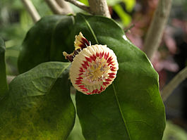
Наполеона
Род был описан в 1804 году и назван в честь Наполеона I Бонапарта
(1769—1821),
императора Франции
в 1804—1815 гг

Slide 34
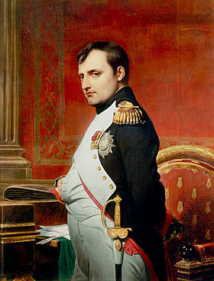
Наполеона названа в честь Наполеона I Бонапарта
Наполео́н I Бонапа́рт (корс. Napulione Buonaparte, итал. Napoleone Buonaparte, фр. Napoléon Bonaparte[na.po.leɔ̃ bɔ.nɑ.paʁt]; 15 августа 1769, Аяччо, Корсика — 5 мая 1821, Лонгвуд, остров Святой Елены) —император французов (фр. Empereur des Français) в 1804—1815 годах, великий^{[2][3][4]} полководец и государственный деятель, заложивший основы современного французского государства

Slide 35
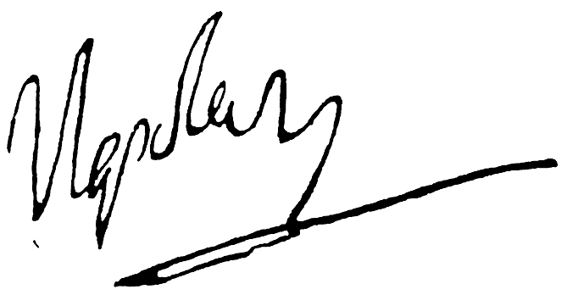
Наполеон I Бонапарта
Автограф Наполеона I Бонапарта

Slide 36
Вавиловия
Вави́ловия (лат. Vavilovia) — монотипный род многолетних травянистых растений семейства Бобовые (Fabaceae). Единственным видом, входящим в его состав, является Вавиловия прекра́сная (лат. Vavilovia formosa) (известная также как красивый горох, горох Оше, сочевичник красивый) — редкий вид, занесённый в Красную книгу России
Названа в честь ботаника и биолога Н. И. Вавилова

Slide 37
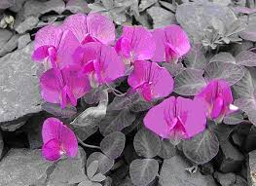
Вавиловия

Slide 38
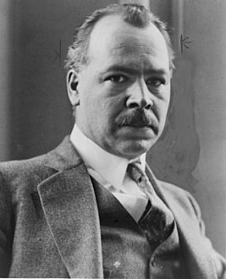
Вавиловия
Никола́й Ива́нович Вави́лов
(13 (25) ноября 1887, Москва, Российская империя — 26 января 1943, Саратов,СССР) — российский и советский учёный-генетик, ботаник, селекционер, географ, общественный деятель. Член АН СССР, АН УССР и ВАСХНИЛ

Slide 39
аристотелия
Никола́й Ива́нович Вави́лов (13 (25) ноября 1887, Москва, Российская империя — 26 января 1943, Саратов,СССР) — российский и советский учёный-генетик, ботаник, селекционер, географ, общественный деятель. Член АН СССР, АН УССР и ВАСХНИЛ^{[4]}.
Род двудольных растений из Южного полушария. Ранее род относили к семейству Липовые (Tiliaceae), сейчас включают в семейство Элеокарповые, или Маслоплодниковые (Elaeocarpaceae).
Названа в честь Аристотеля

Slide 40
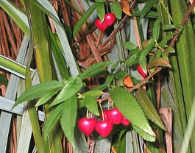
аристотелия

Slide 41
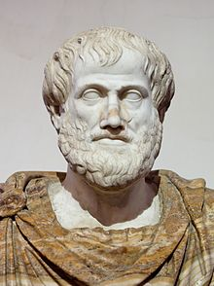
аристотель
Аристо́тель (др.-греч. Ἀριστοτέλης; 384 до н. э., Стагира, Фракия — 322 до н. э., Халкида, остров Эвбея) —древнегреческий философ. Ученик Платона. С 343 до н. э. — воспитатель Александра Македонского. В 335/4г. до н. э. основал Ликей (др.-греч. Λύκειον Лицей, или перипатетическую школу).
Натуралист классического периода. Наиболее влиятельный из философов древности; основоположник формальной логики.
Создал понятийный аппарат, который до сих пор пронизывает философский лексикон и стиль научного мышления.

Slide 42
Авиценния
Авиценнии — вечнозелёные деревья тропических стран с характернымилистьями — беловатыми с нижней стороны, и с цветками, близко друг к другу сидящими.
Для авиценнии характерна вивипария — прорастание семени происходит в плоде, не потерявшим связь с материнским растением, но в отличие от многих других мангровых растений его проросток прорывает стенку плодалишь после его опадения

Slide 43
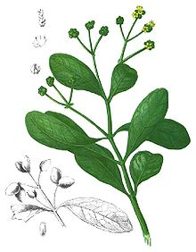
Авиценния названа Карлом Линнеем в честь авиаценны

Slide 44
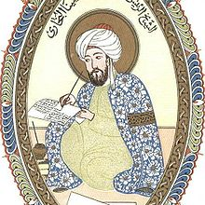
Авиценна
Абу́ Али́ Хусе́йн ибн Абдулла́х ибн аль-Ха́сан ибн Али́ ибн Си́на^{[1]} (перс. ابو علی حسین بن عبدالله بن سینا‎ — Abū ‘Alī Husein ibn ‘Abdallāh ibn Sīnā), известный на Западе как Авице́нна (Афшана близ Бухары, 16 августа 980 года — Хамадан, 18 июня 1037) — средневековый персидский^{[2]} учёный, философ и врач, представительвосточного аристотелизма. Был придворным врачом саманидских эмиров и дайлемитских султанов, некоторое время был визирем в Хамадане. Всего написал более 450 трудов в 29 областях науки, из которых до нас дошли только 274^{[3]}. Самый известный и влиятельный философ-учёный средневекового исламского мира^{[4]}

Slide 45
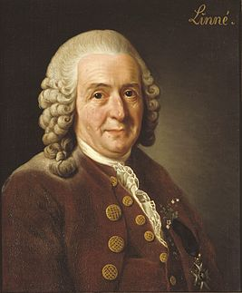
Авиценния названа линнеем
Карл Линне́й (швед. Carl Linnaeus, Carl Linné, лат. Carolus Linnaeus, после получения дворянства в 1761 году — Карл фон Линней, Carl von Linné; 23 мая 1707, Росхульт — 10 января 1778, Уппсала) —шведский естествоиспытатель (ботаник, зоолог, минералог) и медик. Учился в Лундском, затемУппсальском университете. В 1732 году в одиночку совершил научное путешествие в Лапландию, преодолев за пять месяцев более 2000 км. Несколько лет жил в Голландии, защитил здесь докторскую диссертацию и опубликовал ботанические работы, в короткий срок сделавшие его известным во всём мире. С 1741 года до конца жизни — профессор Уппсальского университета

